Slide 1
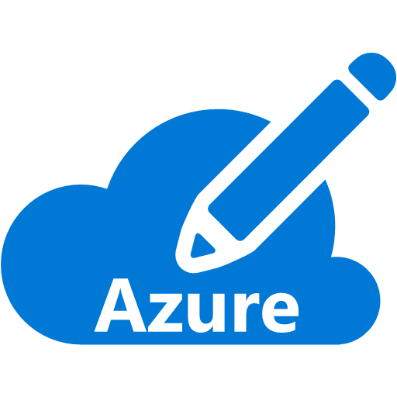
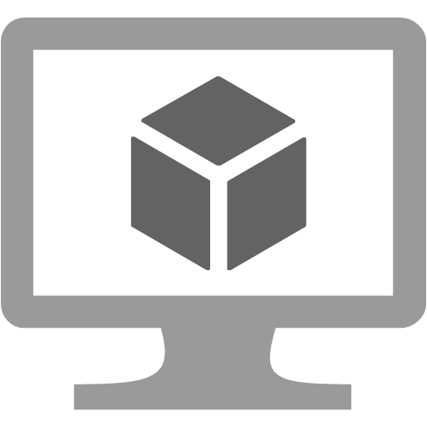

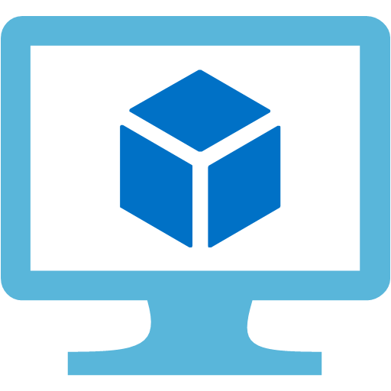
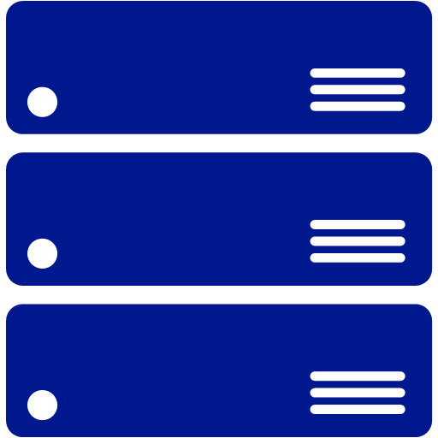
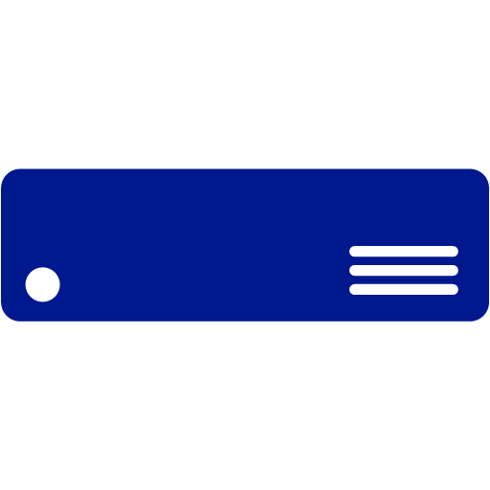
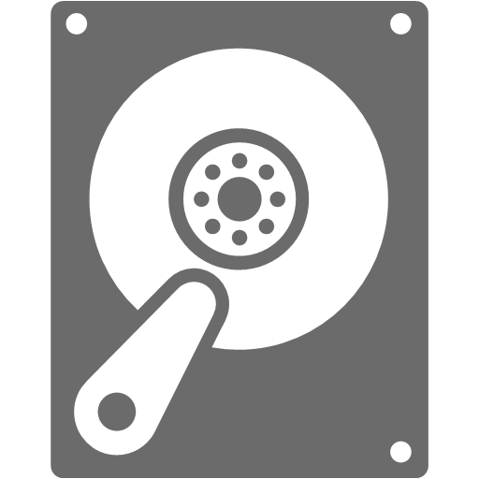
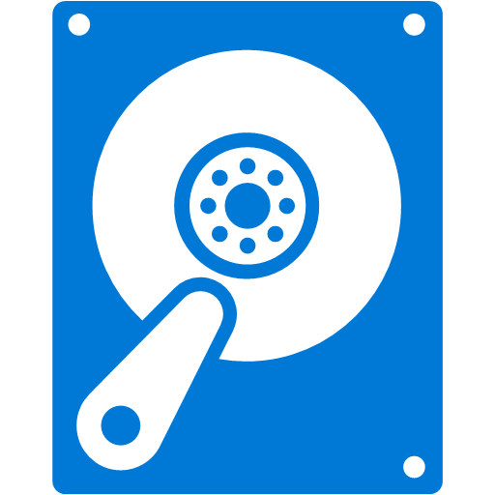

作成
接続
Azure Global Network
指定した リージョン
物理サーバー
（ホスト）
ストレージ
ユニット
多数のラック
複数の可用性ゾーン

Slide 2
再デプロイ
ホスト
障害
OS ディスク
データディスク
一時ディスク
一時ディスク

Slide 3
OS/データ
ディスク
RAID-1
ストレージ
障害

Slide 4
利用者の責任範囲
Application
Middleware
単体の仮想マシン
上で構成されるサービスとしての
可用性
Operating System
Microsoft の責任範囲
⇒ 条件付き SLA
Compute
Storage
Network
Virtualization

Slide 5
1-(1-a)^3
1-(1-a)^3
1-(1-a)^2
a
・・・

Slide 6
リージョン
ゾーン１
ゾーン２
同一の物理サーバへデプロイ
マザーボードや NIC などを共有
同一のラックへデプロイ
ルーターや電源を共有
異なるラックへデプロイ
共有リソースなし！
異なる建物に配置
地震が来ても安心！

Slide 7
クラスタ構成による
サービスとしての
可用性
利用者の
責任範囲
Application
Application
Middleware
Middleware
Operating System
Operating System
Microsoftの
責任範囲
Compute
Storage
Network
Compute
Storage
Network
Virtualization
Virtualization
可用性セットないしは
可用性ゾーンによる分散配置

Slide 8
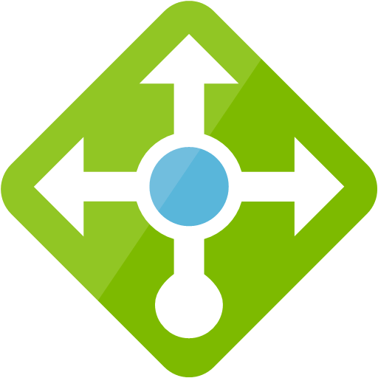
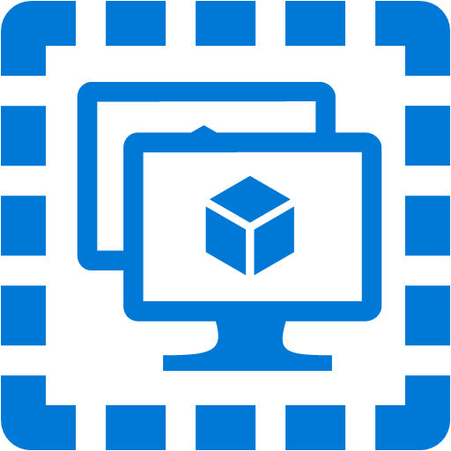
HTTP/HTTPS
ステートレスに実装されたアプリケーションを配置
⇒ 任意のサーバーで障害ノードの代替が可能
Load Balancer
ないしは
Application Gateway
可用性セット

Slide 9
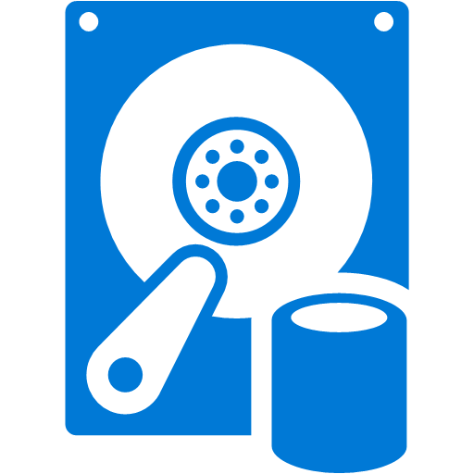
Active
TDS
Load Balancer
Stand-by
主系で永続化されたデータを
Always-on の機能によって
同期レプリケーション
可用性セット

